Slide 1









Управление Федеральной службы
государственной статистики
по Алтайскому краю и Республике Алтай
Задания на эксперимент.
ЕГЭ. Биология
Шапетько Елена Васильевна
председатель ГИА по биологии по АК, к.б.н.,
доцент АлтГУ
Панкратова Светлана Владимировна,
методист кафедры естественно-научного образования КАУ ДПО «АИРО имени А. М. Топорова»

Slide 2



Динамика выполнения заданий части 2
Название/тезис
Название/тезис
Описание Описание Описание Описание Описание Описание Описание Описание Описание Описание
22 23 24 25 26 27 28
синий – 2024
оранжевый - 2025

Slide 3




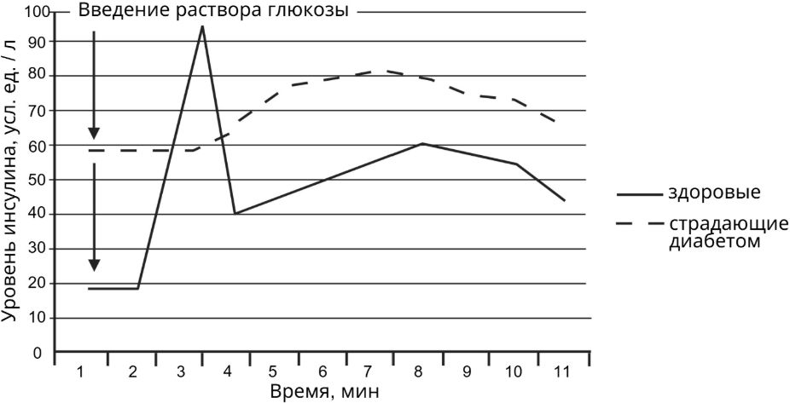

Линия 22. Применение биологических знаний в практических ситуациях, анализ экспериментальных данных
Сахарный диабет может быть обусловлен несколькими причинами. Диабет 1-го типа (инсулинозависимый) связан с аутоиммунным разрушением клеток, вырабатывающих инсулин. Причиной диабета 2-го типа (инсулинонезависимого) является потеря способности клеток организма отвечать на вырабатываемый инсулин и транспортировать глюкозу внутрь клеток.
Экспериментатор изучал особенности обмена веществ у здоровых и больных сахарным диабетом крыс. Для этого он однократно вводил животным глюкозу и измерял уровень инсулина в крови. Результаты приведены на графике.
Название/Тезис/Тезис
Название/Тезис/Тезис

Slide 4
Линия 22. Применение биологических знаний в практических ситуациях, анализ экспериментальных данных
1. Сформулируйте нулевую гипотезу* для данного эксперимента. Объясните, почему необходимо, чтобы и больные, и здоровые животные были одной линии. Почему результаты эксперимента могут быть недостоверными, если известно, что для оценки уровня инсулина в одной группе кровь брали из хвостовой вены, а в другой - из бедренной артерии?
*Нулевая гипотеза — принимаемое по умолчанию предположение, что не существует связи между двумя наблюдаемыми событиями, феноменами.
Название/Тезис/Тезис
Название/Тезис/Тезис

Slide 5
Линия 22. Применение биологических знаний в практических ситуациях, анализ экспериментальных данных
2. Укажите два различия в физиологическом ответе здоровых и больных животных на введение глюкозы в эксперименте. Какова роль инсулина в организме на клеточном уровне? К чему приводит недостаток на клеточном уровне? Как это сказывается на работе выделительной системы?
Название/Тезис/Тезис
Название/Тезис/Тезис

Slide 6
Линия 22. Применение биологических знаний в практических ситуациях, анализ экспериментальных данных
3. Какая переменная в этом эксперименте будет зависимой (изменяющейся), а какая – независимой (задаваемой)? Объясните, как в данном эксперименте можно поставить отрицательный контроль? Почему отрицательный контроль*, в котором экспериментатор вводил крысам смесь аминокислот, не является адекватным? Ответ поясните. Предложите свой вариант отрицательного контроля.
(*Отрицательный контроль – это экспериментальный контроль, при котором изучаемый объект не подвергается экспериментальному воздействию).
Название/Тезис/Тезис
Название/Тезис/Тезис

Slide 7
Линия 22. Применение биологических знаний в практических ситуациях, анализ экспериментальных данных
4. В чём, по данным эксперимента, заключается отличие больных животных от здоровых до введения глюкозы? Модель какого типа сахарного диабета использована в данном эксперименте? Ответ поясните. Где располагаются и как называются клетки, вырабатывающие инсулин? Как отделы вегетативной нервной системы обеспечивают регуляцию инсулина?
Название/Тезис/Тезис
Название/Тезис/Тезис

Slide 8
Линия 2. Методы биологической науки. Наблюдение, измерение, эксперимент, систематизация, метаанализ. Множественный выбор
Задание линии 2 на ЕГЭ по биологии проверяет умение предсказывать результаты эксперимента, исходя из знаний о физиологии клеток и организмов, включая анатомию, морфологию, рост и развитие. Для успешного выполнения нужно понимать, как биологические процессы меняются во времени, и уметь логически сопоставлять признак и его изменение.
Название/Тезис/Тезис
Название/Тезис/Тезис

Slide 9
Линия 2. Методы биологической науки. Наблюдение, измерение, эксперимент, систематизация, метаанализ. Множественный выбор
Что нужно знать:
Методы биологической науки.
Наблюдение, измерение, эксперимент, систематизация, метаанализ.
Понятие о зависимой и независимой переменной.
Планирование эксперимента.
Постановка и проверка гипотез.
Нулевая гипотеза.
Понятие выборки и её достоверность.
Разброс в биологических данных.
Оценка достоверности полученных результатов.
Причины искажения результатов эксперимента.
Название/Тезис/Тезис
Название/Тезис/Тезис

Slide 10
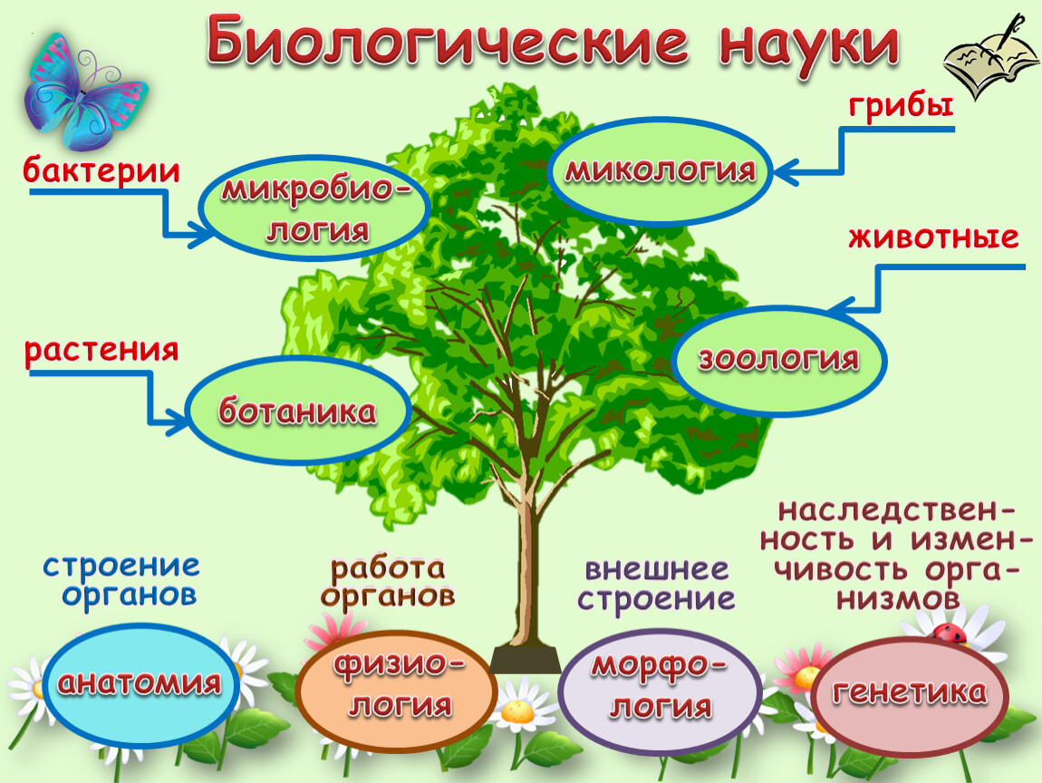
Линия 2. Методы биологической науки. Наблюдение, измерение, эксперимент, систематизация, метаанализ. Множественный выбор
Ключевые темы для подготовки
Биология как наука:
Знание основных биологических законов, теорий и методов исследования.
Название/Тезис/Тезис
Название/Тезис/Тезис

Slide 11
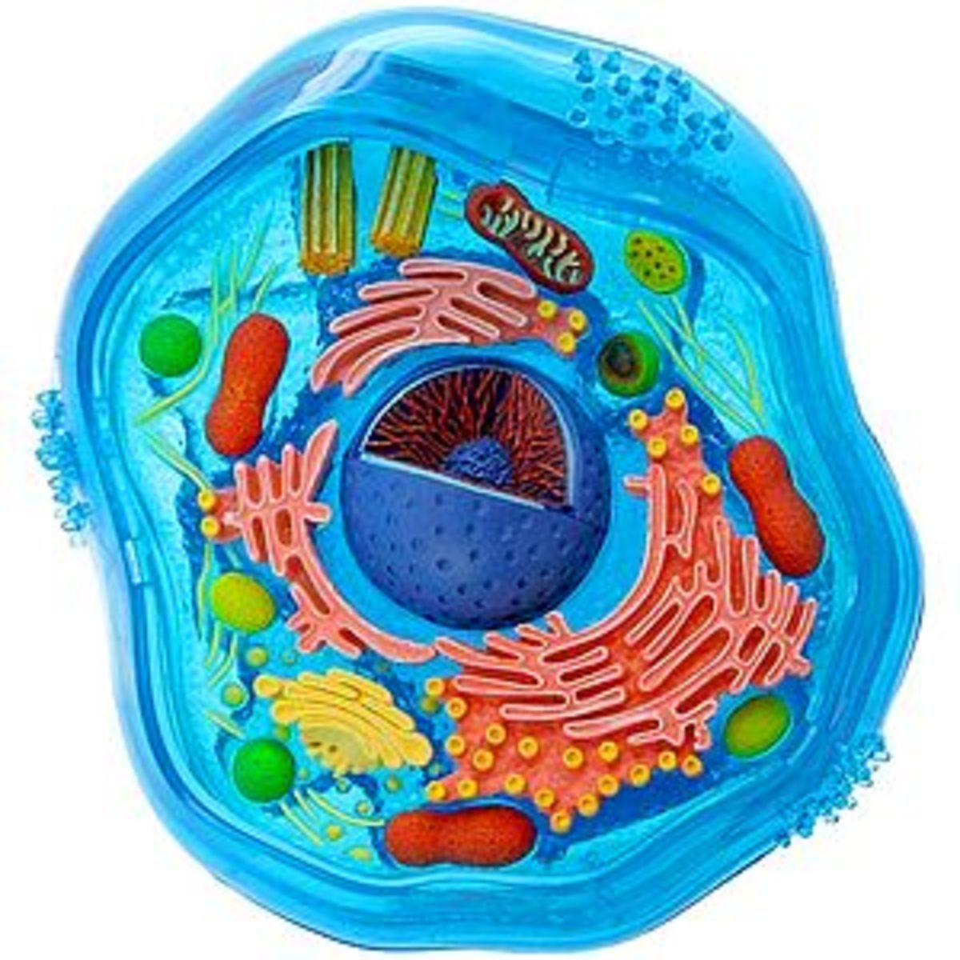
Линия 2. Методы биологической науки. Наблюдение, измерение, эксперимент, систематизация, метаанализ. Множественный выбор
Клеточная теория:
Основы строения и функций клеток, а также принципы клеточного метаболизма.
Название/Тезис/Тезис
Название/Тезис/Тезис

Slide 12
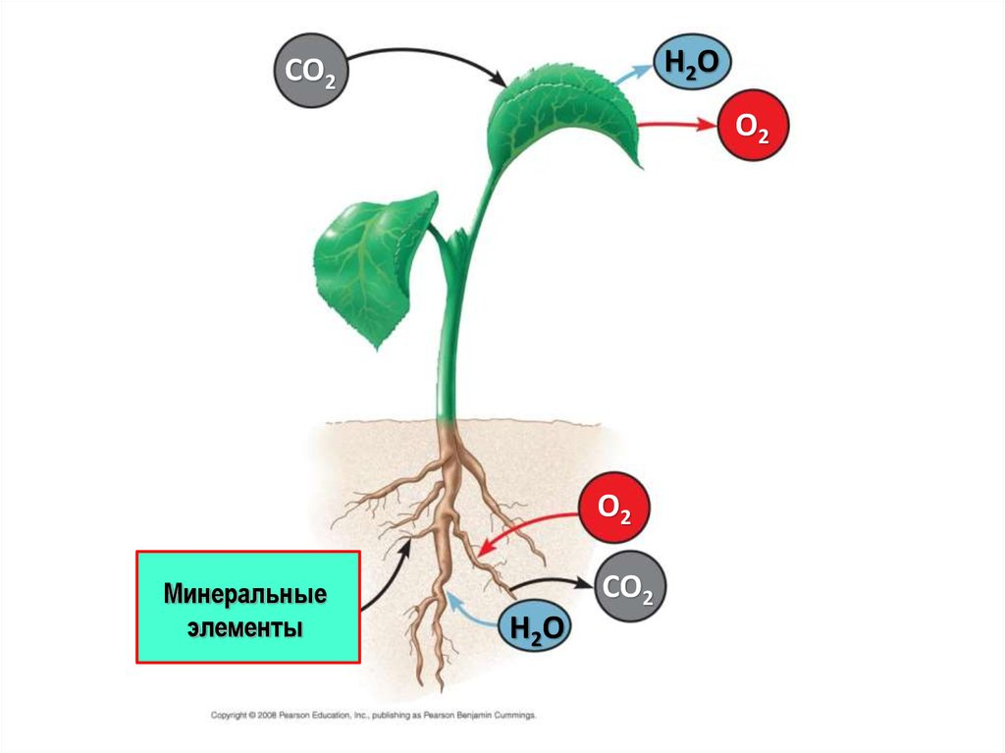
Линия 2. Методы биологической науки. Наблюдение, измерение, эксперимент, систематизация, метаанализ. Множественный выбор
Физиология организмов:
Работа органов и систем (растений, животных, человека), например, фотосинтез, дыхание, пищеварение, кровообращение.
Название/Тезис/Тезис
Название/Тезис/Тезис

Slide 13
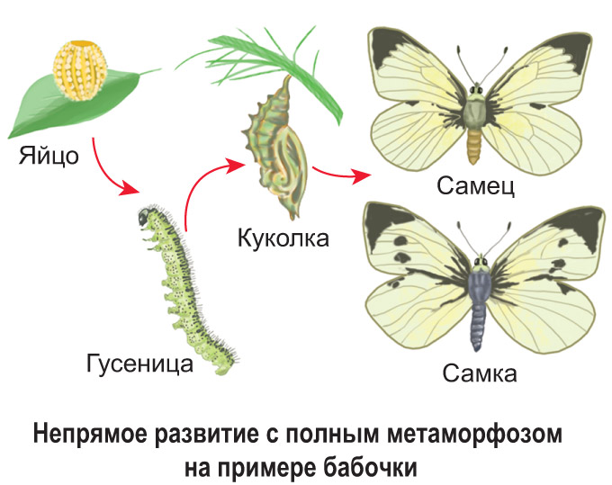
Линия 2. Методы биологической науки. Наблюдение, измерение, эксперимент, систематизация, метаанализ. Множественный выбор
Онтогенез и развитие:
Этапы индивидуального развития, рост, старение, а также влияние внешних факторов на эти процессы.
Название/Тезис/Тезис
Название/Тезис/Тезис

Slide 14
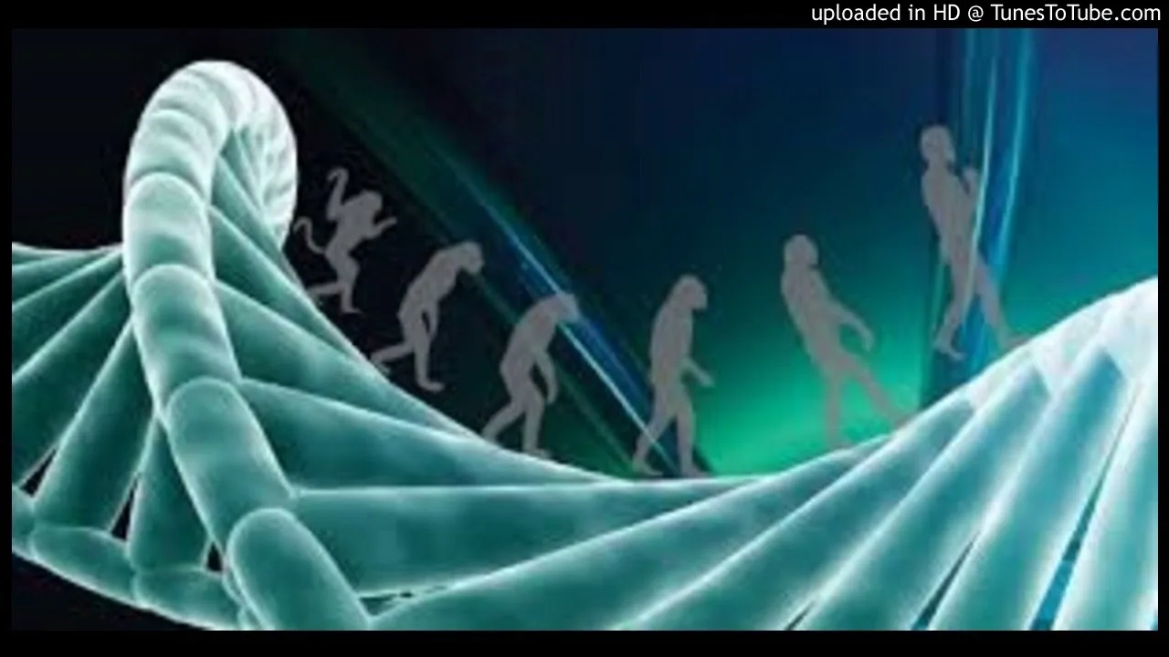
Линия 2. Методы биологической науки. Наблюдение, измерение, эксперимент, систематизация, метаанализ. Множественный выбор
Эволюция и генетика:
Основные теории эволюции (например, теория Дарвина), механизмы наследственности и изменчивости.
Название/Тезис/Тезис
Название/Тезис/Тезис

Slide 15

Линия 2. Методы биологической науки. Наблюдение, измерение, эксперимент, систематизация, метаанализ. Множественный выбор
Экология:
Взаимодействие организмов с окружающей средой и друг с другом.
Название/Тезис/Тезис
Название/Тезис/Тезис

Slide 16
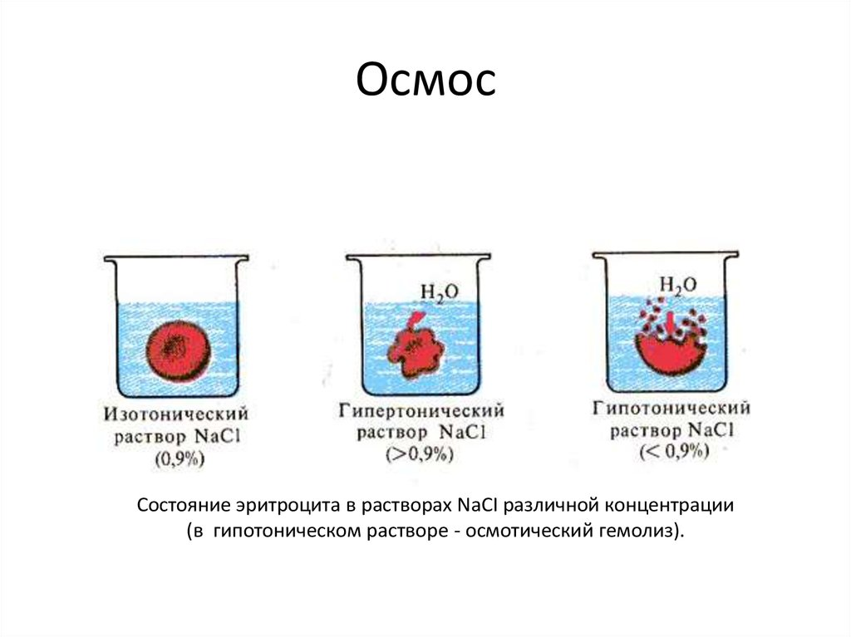
Линия 2. Методы биологической науки. Наблюдение, измерение, эксперимент, систематизация, метаанализ. Множественный выбор
Как готовиться
Изучите теорию:
Проработайте основные темы, перечисленные выше. Обратите особое внимание на разделы, где требуется анализ и сравнение биологических объектов и процессов.
Название/Тезис/Тезис
Название/Тезис/Тезис

Slide 17
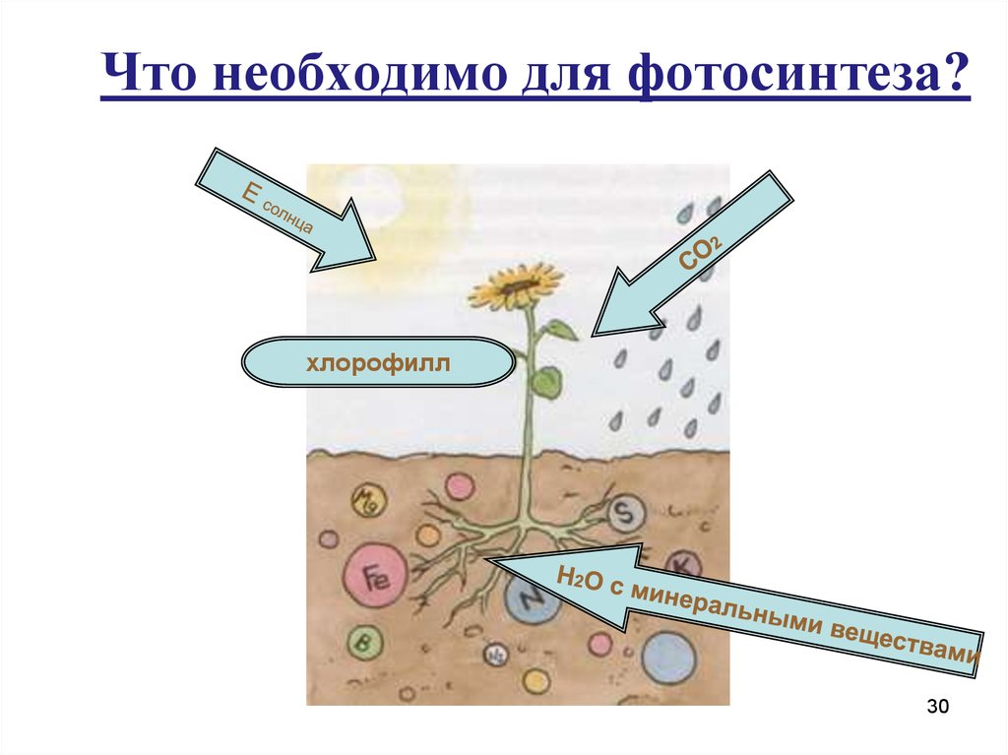
Линия 2. Методы биологической науки. Наблюдение, измерение, эксперимент, систематизация, метаанализ. Множественный выбор
Как готовиться
Анализируйте примеры:
Ищите примеры экспериментальных заданий прошлых лет, чтобы понять структуру и типичные подходы.
Название/Тезис/Тезис
Название/Тезис/Тезис

Slide 18
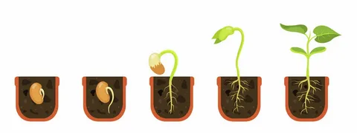
Линия 2. Методы биологической науки. Наблюдение, измерение, эксперимент, систематизация, метаанализ. Множественный выбор
Как готовиться
Практикуйтесь:
Решайте как можно больше тренировочных заданий, чтобы отточить навыки применения теоретических знаний на практике.
Название/Тезис/Тезис
Название/Тезис/Тезис

Slide 19
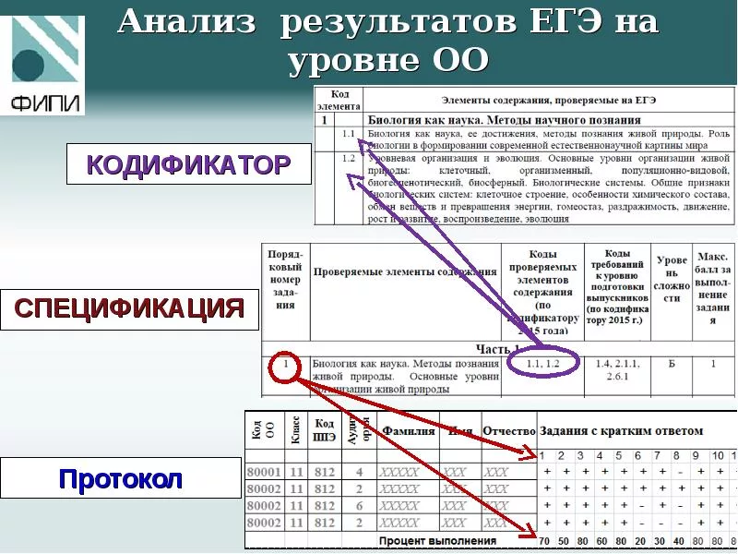
Линия 2. Методы биологической науки. Наблюдение, измерение, эксперимент, систематизация, метаанализ. Множественный выбор
Как готовиться
Используйте кодификатор:
Обращайтесь к официальным кодификаторам ЕГЭ, чтобы понять полный перечень тем, которые будут проверяться на экзамене.
Название/Тезис/Тезис
Название/Тезис/Тезис

Slide 20
Линия 2. Методы биологической науки. Наблюдение, измерение, эксперимент, систематизация, метаанализ. Множественный выбор.
Задание
Предложите алгоритм решения заданий линии 2
Название/Тезис/Тезис
Название/Тезис/Тезис

Slide 21
Линия 2. Методы биологической науки. Наблюдение, измерение, эксперимент, систематизация, метаанализ. Множественный выбор
Алгоритм решения
Внимательно прочитайте задание:
Определите, какой биологический объект (организм, орган, стадия) изучается в задании.
Выясните, какие конкретно признаки необходимо оценить (они обычно указаны в заголовках столбцов таблицы).
Название/Тезис/Тезис
Название/Тезис/Тезис

Slide 22
Линия 2. Методы биологической науки. Наблюдение, измерение, эксперимент, систематизация, метаанализ. Множественный выбор
Алгоритм решения
Вспомните биологические закономерности:
Проанализируйте, какие процессы происходят с объектом в описанных условиях.
Вспомните, как эти процессы влияют на каждый из признаков, указанных в задании.
Название/Тезис/Тезис
Название/Тезис/Тезис

Slide 23
Линия 2. Методы биологической науки. Наблюдение, измерение, эксперимент, систематизация, метаанализ. Множественный выбор
Алгоритм решения
Оцените направление изменения признаков:
Для каждого признака выберите один из трех вариантов: "увеличился", "уменьшился" или "не изменился".
Помните, что ответы могут повторяться.
Название/Тезис/Тезис
Название/Тезис/Тезис

Slide 24
Спасибо за работу
Название/Тезис/Тезис
Название/Тезис/Тезис

